Slide 1
Zima
Mirjana Bunjevac, OŠ Vladimira Nazora, Virovitica

Slide 2
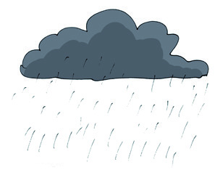
Vrijeme zimi
Hladno je, može biti:
Oblačno
Sunčano
Kišno
Snježno
Notes:
*

Slide 3
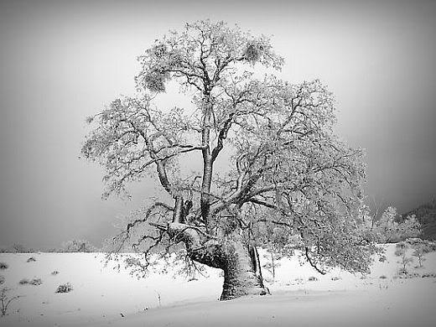
Drveće zimi
Vazdazeleno drveće i zimi ima lišće
Listopadnom je drveću otpalo lišće

Slide 4
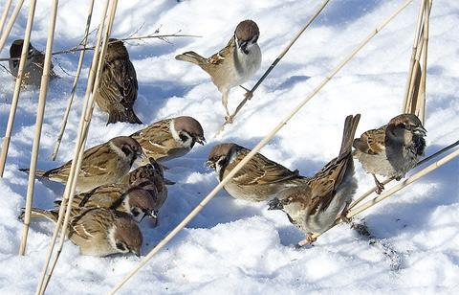
Životinje zimi
Ptice selice su u toplim krajevima
Ptice stanarice i ostale životinje teško pronalaze hranu

Slide 5
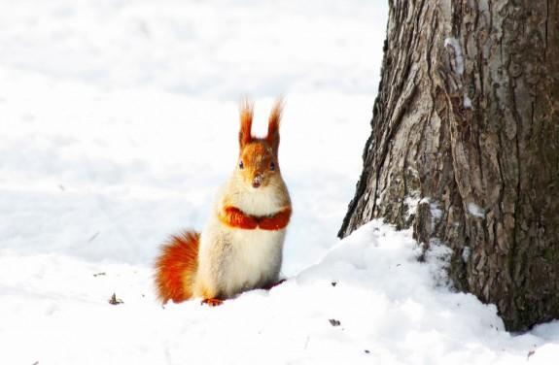
Životinje zimi
Medo veći dio zime spava u brlogu i troši naslage sala
Puh i jazavac zimu provode spavajući u svojim jazbinama
Vjeverica miruje u duplji drveta i hrani se plodovima koje je skupila u jesen

Slide 6
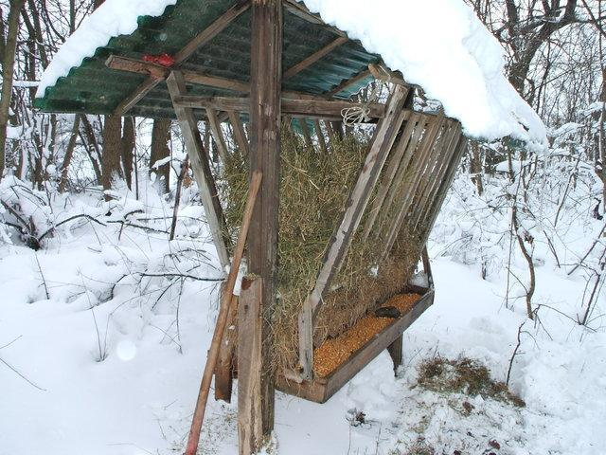
Životinje zimi
Zec, srna, divlja svinja teško dolaze do hrane
Lovci im donose hranu u hranilišta!

Slide 7
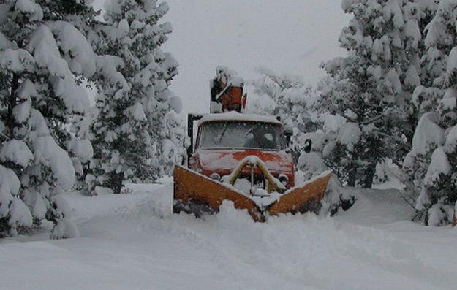
Rad ljudi zimi
Čisti se snijeg

Slide 8
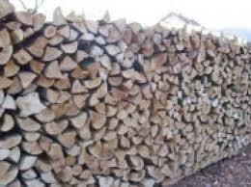
Sijeku se drva za ogrijev

Slide 9
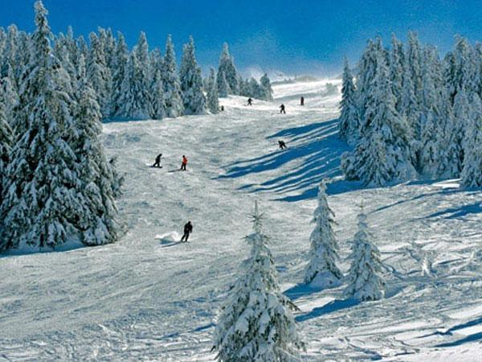
Odlazimo na zimovanje

